Slide 1

Informationssystem 3
Del 1: Processhanteringssystem
Erik Perjons
DSV, Stockholms Universitet

Slide 2
Processhanteringssystem

Slide 3
Meddelandemäklare
Koordinerar informationsflödet mellan ITS
En meddelandemäklare erbjuder en flexibel integration av ITS då meddelandemäklaren erbjuder verktyg för att enkelt ändra i informationsflödet mellan ITS
Notera att användarna jobbar i sina respektive ITS fastän det finns en meddelandemäklare

Slide 4
Meddelandemäklare
Koordinerar informationsflödet mellan ITS
En meddelandemäklare erbjuder en flexibel integration av ITS då meddelandemäklaren erbjuder verktyg för att enkelt ändra i informationsflödet mellan ITS
Notera att användarna jobbar i sina respektive ITS fastän det finns en meddelandemäklare

Slide 5
Meddelandemäklare
Koordinerar informationsflödet mellan ITS
En meddelandemäklare erbjuder en flexibel integration av ITS då meddelandemäklaren erbjuder verktyg för att enkelt ändra i informationsflödet mellan ITS
Notera att användarna jobbar i sina respektive ITS fastän det finns en meddelandemäklare

Slide 6
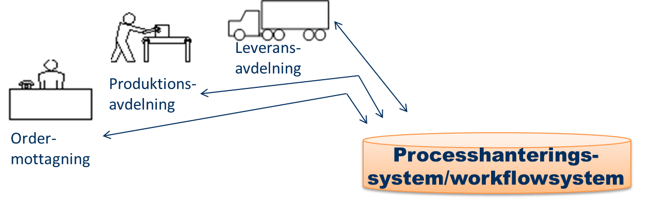
Processhanteringssystem (workflowsystem)
Koordinerar användares arbetsuppgifter i enlighet med processmodeller
Ett processhanteringssystem kan flexibelt koordinera användares arbetsuppgifter i processer, till exempel se till att arbetsuppgifter genomförs i viss ordning enligt specificerade processmodeller – vilka relativt enkelt kan ändras om man vill ändra på ordningen

Slide 7
Processhanteringssystem (workflowsystem)
Koordinerar användares arbetsuppgifter i enlighet med processmodeller
Ett processhanteringssystem kan flexibelt koordinera användares arbetsuppgifter i processer, till exempel se till att arbetsuppgifter genomförs i viss ordning enligt specificerade processmodeller – vilka relativt enkelt kan ändras om man vill ändra på ordningen

Slide 8
Processhanteringssystem (workflowsystem)
Koordinerar användares arbetsuppgifter i enlighet med processmodeller
Ett processhanteringssystem kan flexibelt koordinera användares arbetsuppgifter i processer, till exempel se till att arbetsuppgifter genomförs i viss ordning enligt specificerade processbeskrivningar (ofta i form av processmodeller) – vilka relativt enkelt kan ändras om man vill ändra på ordningen

Slide 9
Processhanteringssystem (workflowsystem)
Koordinerar användares arbetsuppgifter i enlighet med processmodeller
Processhanteringssystemet kan vara ett enda system som inte är integrerat med andra system, men …

Slide 10
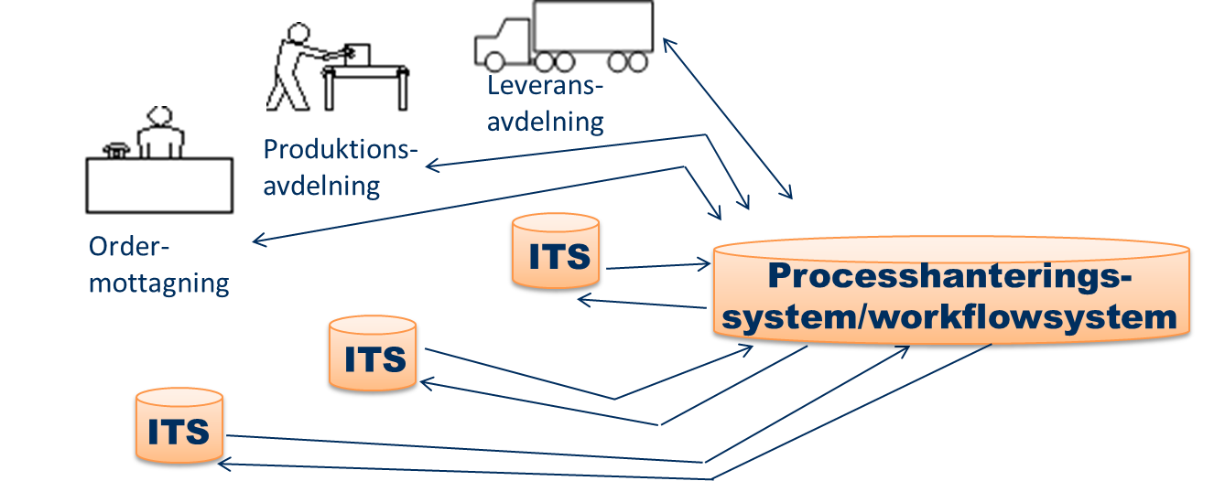
Processhanteringssystem
Koordinerar användares arbetsuppgifter i enlighet med processmodeller
Koordinerar informationsflödet mellan ITS
… processhanteringssystemet kan också vara integrerat med flera andra ITS, det vill säga processhanteringssystemet ska både:
  koordinera arbetsuppgifter enligt en processbeskrivning (processmodell), och
  hämta och skicka i meddelanden till olika ITS.

Slide 11
Processhanteringssystem
Koordinerar användares arbetsuppgifter i enlighet med processmodeller
Koordinerar informationsflödet mellan ITS
Denna integration till ITS är dock sällan flexibel, det vill säga det är krångligt att ändra i informationsflödet.

Slide 12
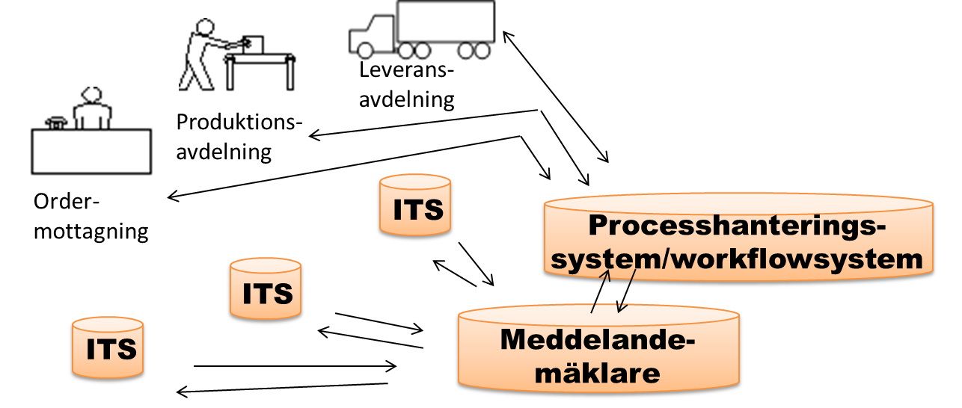
Processhanteringssystem och meddelandemäklare
Koordinerar användares arbetsuppgifter i enlighet med processmodeller
Koordinerar informationsflödet mellan ITS
Processhanteringssystemet kan kombineras med meddelandemäklare för att erbjuda en flexiblare integration. (Notera att processhanteringssystemet också kan ha en meddelandemäklarmodul inbyggd)

Slide 13
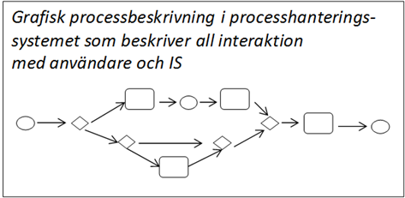
Processhanteringssystem – design
Processmodeller i processmodelleringssystem används för att beskriva hur processerna ska genomföras och i vilken ordning arbetsuppgifter ska genomföras. Processmodellerna beskriver vilka aktiviteter som:
  ska genomföras automatiskt i systemet
  kräver användarinput i systemet, och
  är helt manuella och inte berör systemet, men som ändå modelleras

Slide 14
Processhanteringssystem – design
Processmodeller i processmodelleringssystem används för att beskriva hur processerna ska genomföras och i vilken ordning arbetsuppgifter ska genomföras. Processmodellerna beskriver vilka aktiviteter som:
  ska genomföras automatiskt i systemet
  kräver användarinput i systemet, och
  är helt manuella och inte berör systemet, men som ändå modelleras

Slide 15
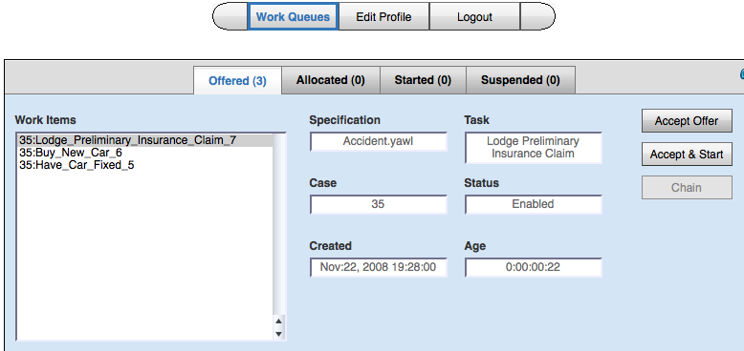
Processhanteringssystem - exekvering
När processinstanserna sedan exekverar i systemet (till exempel en persons order hanteras i systemet) är det inte säkert att användarna ser processmodellerna
Ofta ser en användare bara en lista med sina arbetsuppgifter – så kallade ”work items” – de uppgifter som han/hon ska genomföra (användarinput) för att processerna ska kunna fortsätta exekvera

Slide 16
Fördelar med processhanteringssystem
Processhanteringsystem stödjer utformning av en process med hjälp av verktyg för att skapa processmodeller – som visar automatiserade aktiviteter, aktiviteter med användarinput och manuella aktiviteter
Processhanteringssystem kan enkelt förändra verksamhetsprocesser genom att förändra designen av processmodeller - och systemet anpassar koordinering av användarinput och automatisering av aktiviteter baserat på dessa ändringar
Processhanteringssystem kan också stödja design (programmering) av automatiserade aktiviteter och skapande av olika ”work item list”

Slide 17
Fördelar med processhanteringssystem
Processhanteringssystem kan styra användare att arbeta i en viss ordning – därmed minska variation i utförande av processer och därmed öka produkters och tjänsters kvalitet (tänk Six Sigma)

Slide 18
Fördelar med processhanteringssystem
Processhanteringssystem erbjuder verktyg för att analysera och optimera processer, till exempel för att upptäcka så kallade flaskhalsar (det vill säga aktiviteter som tar lång tid på grund av resursbrist) hos de olika processinstanserna (till exempel en persons order kan vara en processinstans)

Slide 19
Nackdelar med processhanteringssystem
Användare kan uppleva att de inte får den frihet de behöver för att utföra sina uppgifter då processhanteringssystemet tvingar aktörerna att arbeta enligt processbeskrivningarna
Processhanteringssystem innebär en stor investering då:
  1) processhanteringssystemet ska köpas
  2) IT-personal ska utbildas för att kunna använda processhanteringssystemet, och
  3) den övergripanade IT-arkitekturen (vilka IT-system som finns och hur de är relaterade/integrerade) i organisationen kanske måste förändras

Slide 20
Skillnad mellan processhanteringssystem och workflowsystem
En del menar att processhanteringssystem (eng. business process management system) och workflowsystem (eng. workflow management system) är i stort sett samma sak. Andra menar att det är en stor skillnad:
Workflowsystem:
Relativt enkel IT-lösning för specifika flöden av data, dokument och/eller arbetsuppgifter som kan ”routas” (skickas) mellan till olika användare
Erbjuder begränsade integrationsmöjligheter med andra system
Erbjuder begränsat stöd för analys av workflow
Processhanteringssystem:
Avancerad och flexibel IT-lösning
Erbjuder stöd för en organisations samtliga processer, även processer som omfattar flera avdelningar och IT-system
Erbjuder integrationsmöjligheter med andra system
Erbjuder stöd för avancerad analys av processer och deras genomförande

Slide 21
Skillnad mellan processhanteringssystem och workflowsystem
Om man gör skillnad mellan processhanteringssystem och workflowsystem:
Koordinerar användares arbetsuppgifter i enlighet med processmodeller

Slide 22
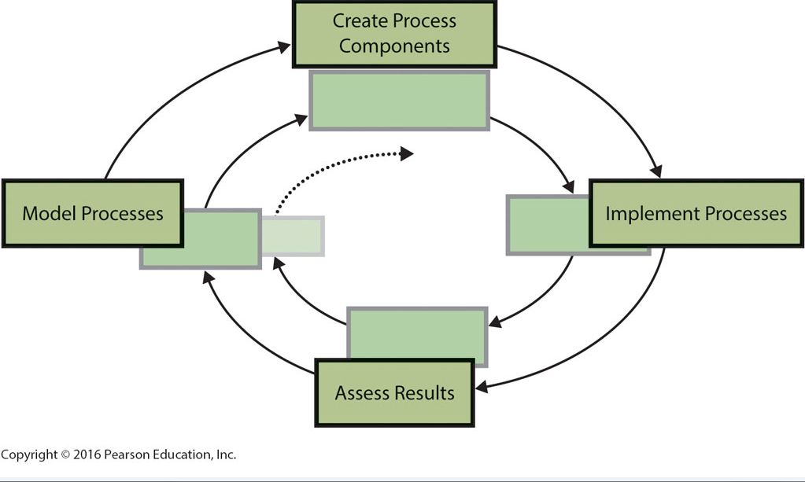
Business Process Management (BPM)
Business Process Management (processhantering) ”är en cyklisk managementprocess för att systematiskt skapa, utvärdera och förändra verksamhetsprocesser”
Utforma IT-stöd här
Börja här: Modellera processer
Implementera/
introducera process med IT-stöd i verksamhet
Utvärdera implementation
(Kursboken, Chapter Extension 18)

Slide 23
Business Process Management (BPM)
Business Process Management (processhantering) ”är en cyklisk managementprocess för att systematiskt skapa, utvärdera och förändra verksamhetsprocesser”
Utforma IT-stöd här
Börja här: Modellera processer
Implementera/
introducera process med IT-stöd i verksamhet
Utvärdera implementation
(Kursboken, Chapter Extension 18)

Slide 24
Varför BPM?
Stödjer organisationen så att den kan effektivisera verksamheten (effectiveness, det vill säga uppnår verksamhetens mål) och öka produktiviteten i verksamheten (efficiency, det vill säga använder minimalt med resurser givet mål)
Stödjer organisationen att förstå hur förändringar i sättet att arbeta påverkar verksamheten genom att modellera hur verksamhetsprocesserna förändras
(Kursboken, Chapter Extension 18)

Slide 25
Varför BPM?
Stödjer organisationen så att den kan effektivisera verksamheten (effectiveness, det vill säga uppnår verksamhetens mål) och öka produktiviteten i verksamheten (efficiency, det vill säga använder minimalt med resurser givet mål)
Stödjer organisationen att förstå hur förändringar i sättet att arbeta påverkar verksamheten genom att modellera hur verksamhetsprocesserna förändras
(Kursboken, Chapter Extension 18)

Slide 26
Systemstöd för BPM
Exempel på IT-system för BPM:
Processhanteringssystem (eng. Business Process Management Systems) och workflowsystem (eng. Workflow Management Systems)
Affärssystem (eng. ERP Systems, Enterprise Systems)– som har ett processfokus och vissa system visualiserar processerna i form av processbeskrivningar/modeller

